Slide 1
Урок - путешествие

Slide 2
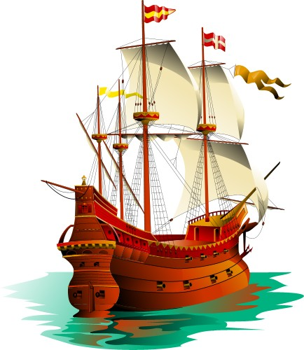

Slide 3
Остров слогов

Slide 4
Цы Ци

Slide 5
Ц . ркуль, ц . фра, ц . рк.
Проверяем:
Циркуль, цифра, цирк.

Slide 6
Ц . ркач, ц . рковой.
Проверяем:
цирк
циркач
цирковой

Slide 7
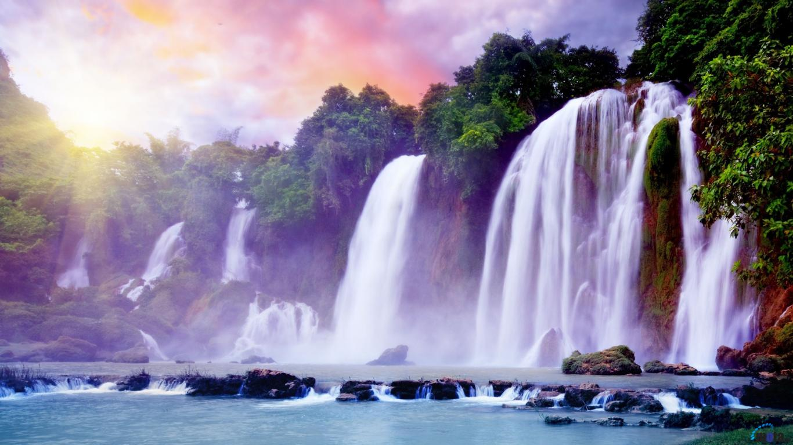
Водопад слёз

Slide 8
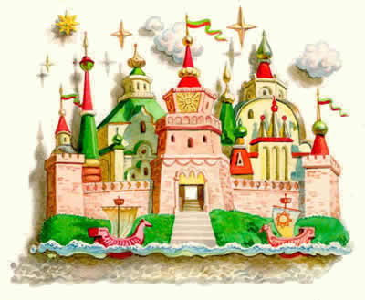
Город слов

Slide 9
Слова - исключения
Цыган, цыплёнок, цыц, цыпочки.
Запомните нас!

Slide 11
МОЛОДЦЫ!!! Всем удачи!

